Slide 1

RPG task

Slide 2
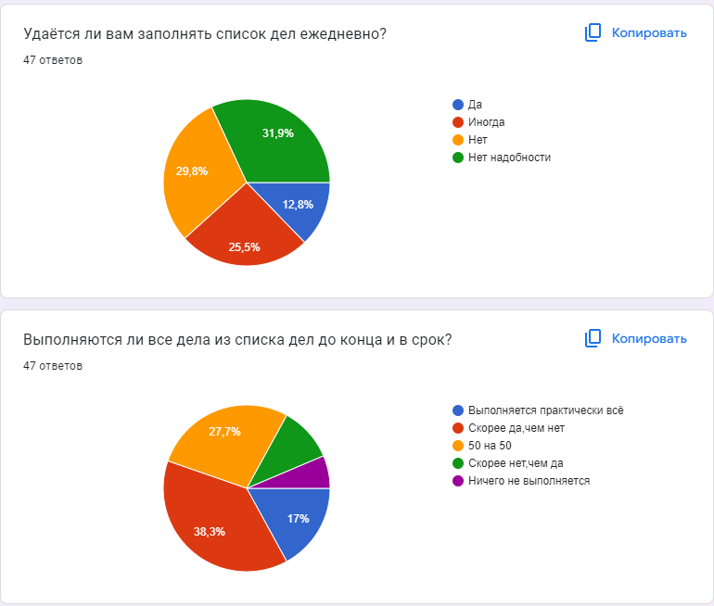
Проблема
Отсутствие дисциплины и плана на день в личной жизни.

Slide 3
Анализ целевой аудитории
География | Демография | Психография | Поведение | Потребности
Российская Федерация. | Возраст: от 16 до 55 лет. Наличие соцсети. | Загруженный трудовой день. Потребность в заботе о своем здоровье. Прокрастинация. Забывчивость. Стремление стать лучше. | Пользование бесплатными приложениями. Возможность приобрести подписку. Использование удобных приложений. Постоянный доступ к телефону. | Саморазвитие. Контролировать своё время. Помнить дедлайны задач. Развлечение.

Slide 4

Основной целевой сегмент: молодёжь
От 16 до 35 лет.
Интенсивный темп жизни
Лояльность к информационным технологиям
Стремление к саморазвитию
Активное общение в интернете
Стремление к комфорту
Платёжеспособность

Slide 5
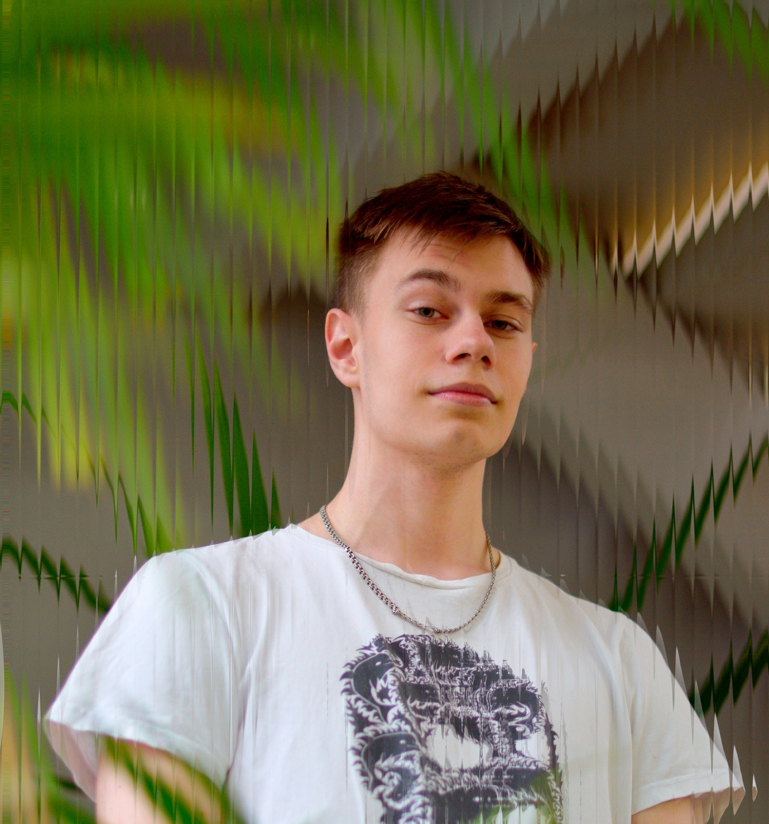
Иван Остапец (20 лет)
Студент, Челябинск
Предпочтения:
Социальные сети
Саморазвитие
Самовыражение
Цели:
Получить навык в какой-либо
сфере за определенный
промежуток времени.
Не забыть сходить за продуктами
Прийти на тренировку с друзьями
Препятствия:
Недостаток самоконтроля
Плохая долгосрочная память
Сложность уведомления
всех друзей разом

Slide 6



Наше решение
Внешняя мотивация к заполнению и выполнению списка дел.
Соревнование с друзьями.
Наглядный показатель процесса.

Slide 7



Наши основные конкуренты
Habitica
(Прямой конкурент)
Microsoft To Do
(Косвенный конкурент)
LifeRPG
(Прямой конкурент)

Slide 8
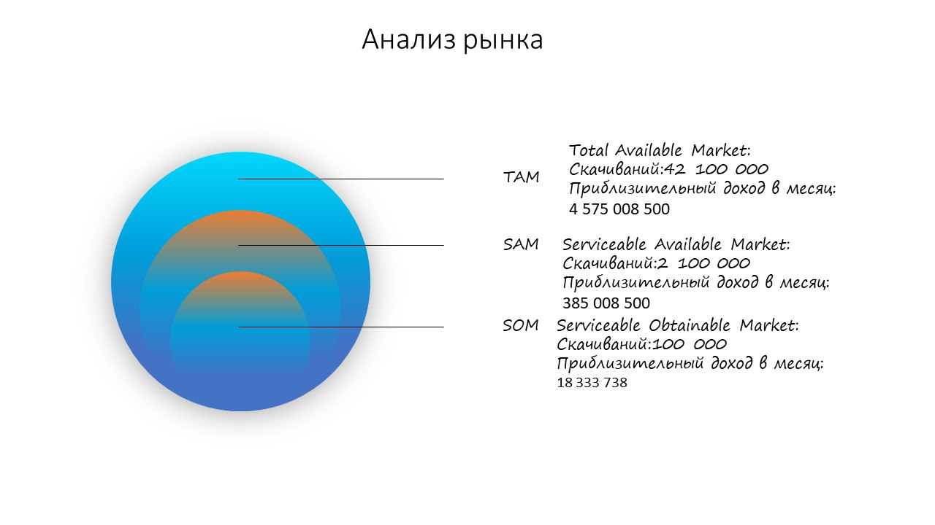








***
302.400$
**
15.120$
*
720$
* — Среднее по популярности приложение
** — Самое популярное приложение
*** — Сумма скачиваний подобных приложений

Slide 9
eCPM = 6$/1000 просмотров
Исходя из SOM (слайд 1), количество активных
пользователей в месяц N = 40% от количества скачиваний. Из них в среднем просматривают 3 рекламы в день.
Перемножим ключевые параметры:
SOM * N * eCPM = 100.000 * (40%*3) * 6$/1000 = 720$/мес*.
* (без учета стоимости внутренний услуг)

Slide 10
Бизнес—модель
Проблема:
Отсутствие дисциплины и плана на день в личной жизни.
Альтернативный варианты:
Дневники и таск-менеджеры
Внедрение в жизнь человека приложения для списка дел, в которое пользователь захочет заходить каждый день
1)Внешняя мотивация к заполнению и выполнению списка дел.
2)Соревнование с друзьями.
3)Наглядный показатель процесса
Разработчики являются ЦА продукта
Мужчины и женщины лет 18-25,имеющие проблемы с самоконтролем и дисциплиной.
2. Проблемы и существующие альтернативы
4. Решение
3. Уникальная ценность
9. Скрытое преимущество
1. Сегменты потребителей, ранние последователи
Кол-во скачиваний
Реклама на видео хостингах и
«Сарафанное радио»
8. Ключевые метрики
5. Каналы
Реклама и подержание серверов
Платная подписка и невыполнение «денежного пари»
7. Структура издержек
6. Потоки прибыли

Slide 11
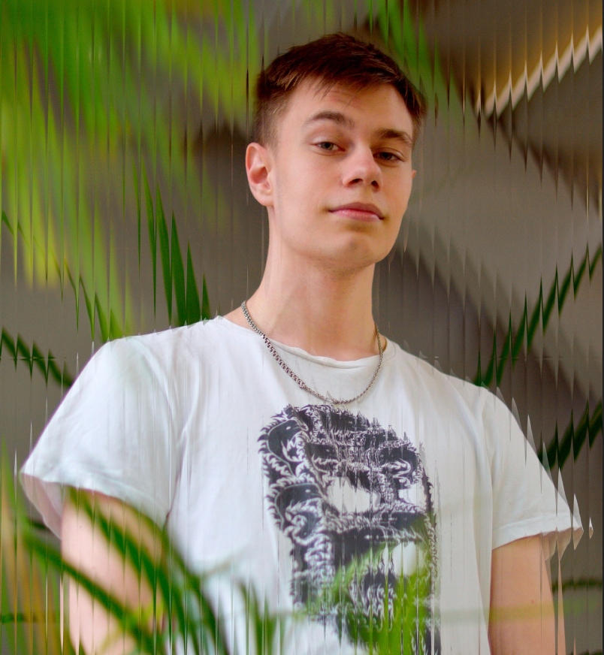
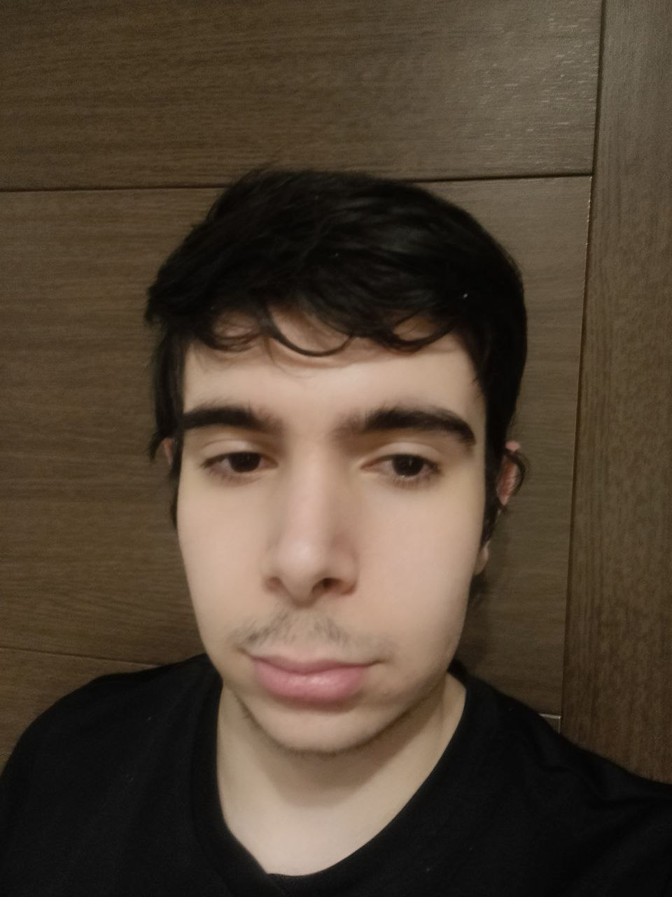
Команда
Артём Нигинский:
Продакт, коммерсант и дизайнер
2 курc ВШЭКН
Владеет языками программирования Python и С#
Опыт дизайна приложений на смартфон
Роберт Арутюнян:
Аналитик, CEO и руководитель разработки
2 курc ИЕТН «Прикладная математика»
Владеет языками программирования Python и С++
Опыт многомерного анализа данных

Slide 12

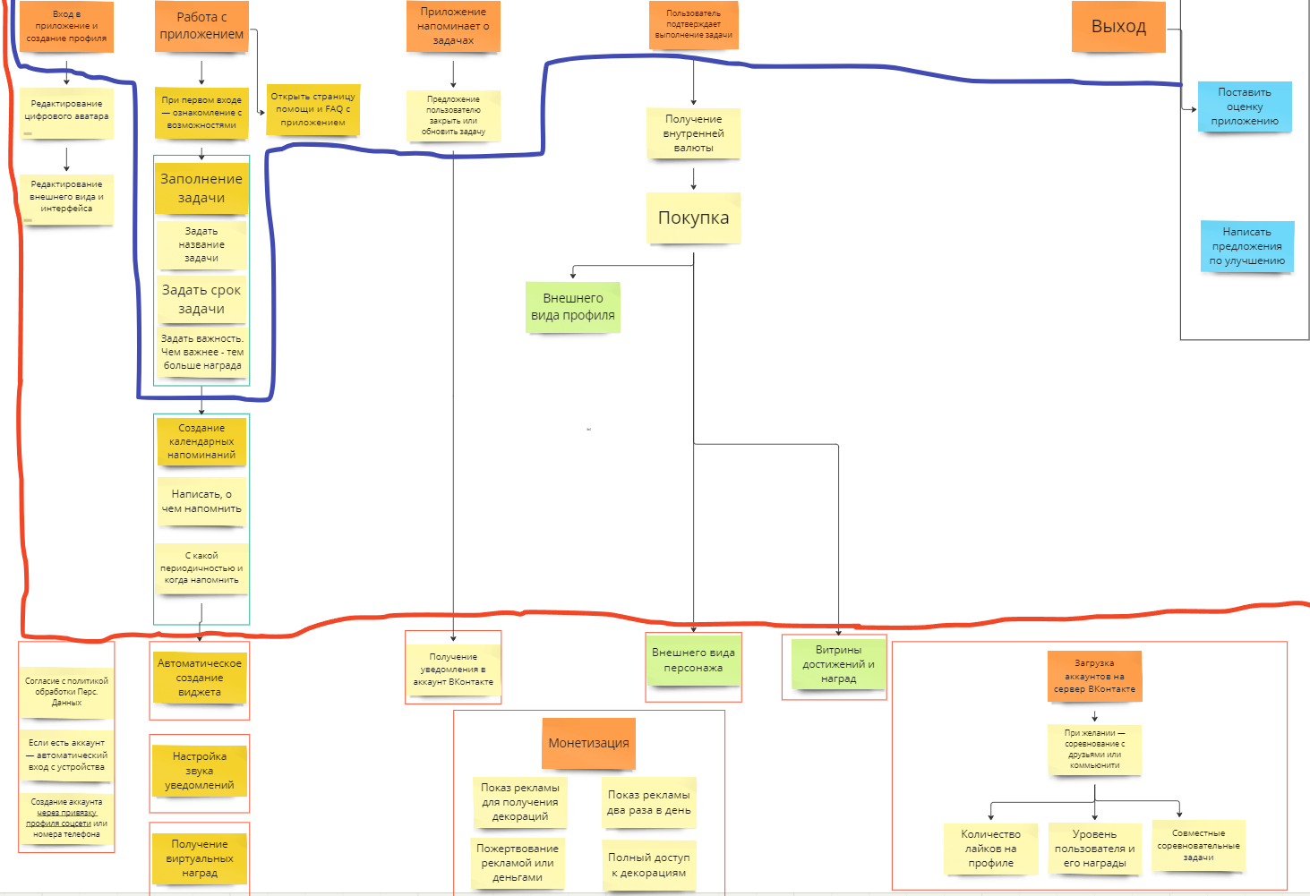
MVP,дальнейшие действия и выход на рынок

Slide 13
Спасибо за внимание!

